Slide 1
Semesterplan & Wünsche
SS2023 Viktoria

Slide 2
Small Talk
Wie war Ihre Winterferien?
Haben Sie etwas interessantes erfahren?
Haben Sie neue gute Vorsätze im Neujahr?

Slide 3
Wie war Ihre Winterferien?
Haben Sie etwas interessantes erfahren?
Haben Sie neue gute Vorsätze im Neujahr?

Slide 4
Übersicht
Lernziele
Themen
2
4
1
Prüfung
3
Reflexion & Wünsche

Slide 5
Lernziele
1
Die Teilnehmende können die Themensinhalte anhand der selbbedingungen mehr notizen, errinnern und dann aussprechen.
zentraler Lernziele

Slide 6
Lernziele
Die Teilnehmende können die Zielefeststellung und die Wünsche frei sprechen.
Lernziele in diesem Unterricht
2

Slide 7
Lernziele
- Was ist Ihre Lernziele in diesem Semester?
- Mein(e) Lernziel(e) ist /sind...
Ihre Lernziele
3

Slide 8
Übersicht
Lernziele
Themen
2
4
1
Prüfung
3
Reflexion & Wünsche

Slide 9
Prüfungsleistung
Präsentation (5-10 Min)
--20%
Kursnotiz
--20%
点击此处输入内容
点击此处输入内容
Prüfung am Semesterende (Videos wie letztes Semester)
--30%
Anwesenheitsquote
--30%

Slide 10
Übersicht
Lernziele
Themen
2
4
1
Prüfung
3
Reflexion & Wünsche

Slide 11
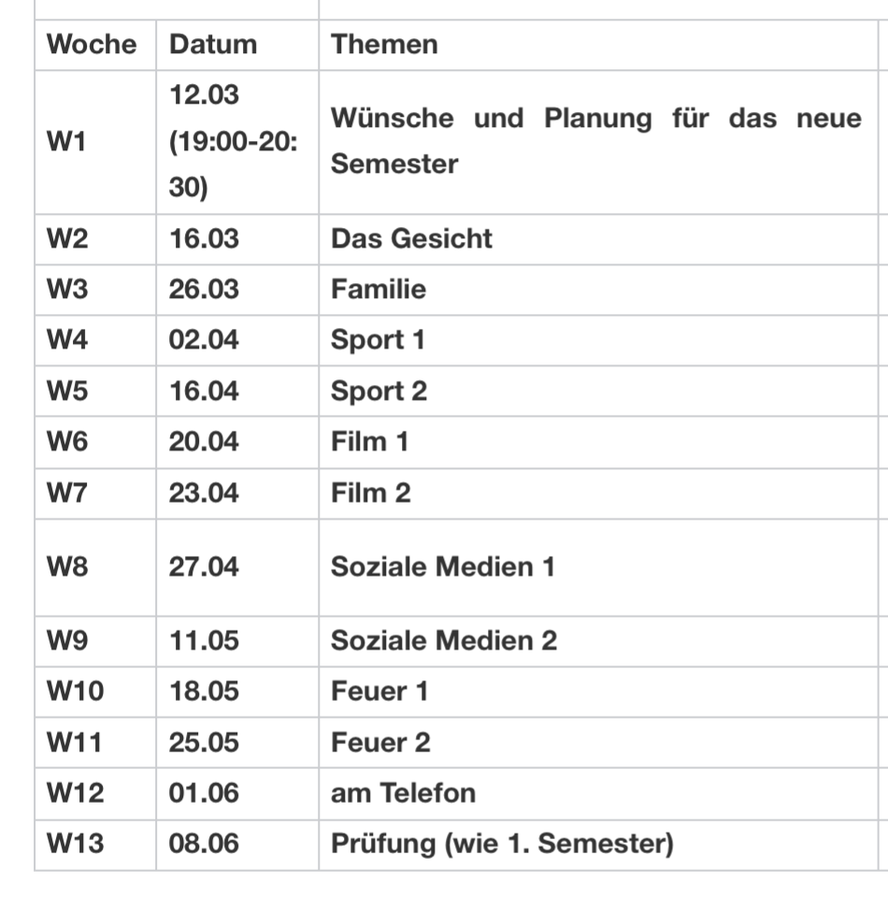
Themen

Slide 12
Übersicht
Lernziele
Themen
2
4
1
Prüfung
3
Reflexion & Wünsche

Slide 13
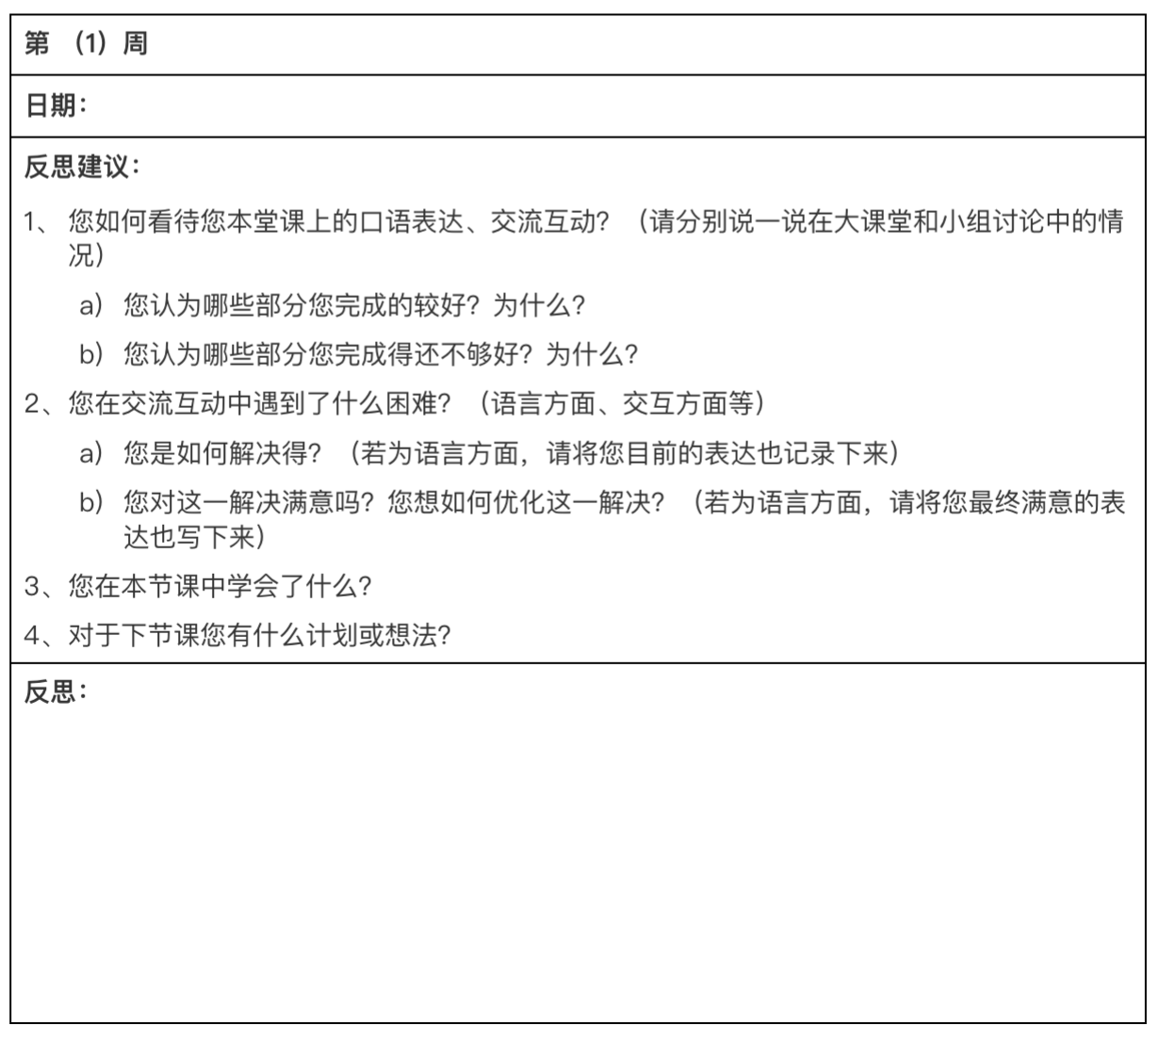
Reflexion

Slide 14
Wünsche
Haben Sie noch andere Wünsche für den Unterricht in diesem Semester?
Mein Wunsch ist...
Meine Wünsche sind...
Ich wünsche...
Ich empfehle Ihnen...

